Slide 1
LAPORAN PELAKSANAAN PRAKTIK KERJA LAPANGAN
MEMBANGUN WEBSITE TOKO KUE KERING MBA ATI
Di Susun oleh :
Ilham Fathurahman (202110278)

Slide 2
Profil Industri
Nama perusahaan : (Nusantech) PT. Solusi Teknologi Nusantara
Ketua Unit Kerja : Nicolas Novian Ruslim, S.T.
Alamat : Komp. Ruko Aldiron Hero Bhakti JL. Daan Mogot 2 Blok D No.8A, RT. 006, RW. 005, Duri Kepa, Kebon Jeruk, Kota Jakarta Barat, DKI Jakarta. 11510
Telepon : 081214136860

Slide 3
Latar Belakang Praktek Kerja Lapangan
Praktik kerja lapangan yang dilaksanakan di smk yadika soreang terkhusus jurusan rpl salah satunya adalah praktik kerja lapangan yang berkolaborasi dengan program kelas industri.
Pada praktik kerja lapangan ini saya diberikan pengajaran dan pengarahan untuk membuat suatu website atau aplikasi dengan html, css, js, reactjs, nodejs, dan git .
Untuk melatih kemahiran dalam membuat suatu website dengan mengaplikasikan semua yang saya pelajari saat pkl, saya membuat suatu website promosi dengan studi kasus toko kue kering mba ati untuk membantu bisnis orang tua saya.

Slide 4
Tujuan PKL
Untuk memperkenalkan seperti apa Dunia Industri atau Dunia Usaha itu.
Menambah pengetahuan pada siswa-siswi di masing-masing bidangnya saat ini.
Membentuk mental dan motivasi siswa-siswi agar memiliki jiwa pekerja yang baik dan profesional.
Memberikan bekal serta gambaran mengenai kegiatan suatu pekerjaan dan seperti apa bekerja itu serta nantinya bisa mengaplikasian di masa yang akan datang.
Memberikan tambahan pendidikan/wawasan pada siswa-siswi tentang suatu hal atau materi yang belum diketahui dan dipelajari di sekolah.

Slide 5
Tempat, Jadwal dan Jenis Kegiatan
Tempat Kegiatan
Praktik Kerja Lapangan dilaksnakan di Sekolah Menangah Kejuruan (SMK) Yadika Soreang, yang beralamat di Jl. Bojong Koneng No. 48, Kp. Karang Anyar No.RT. 04/05, Cingcin, Kec. Soreang, Bandung, Jawa Barat 40921.
Jadwal Kegiatan
Penulis melaksanakan Praktik Kerja Lapangan mulai tanggal 1 januari 2022 sampai dengan 25 maret 2022 di Nusantech
Jenis Kegiatan
Mempelajari bahasa pemograman dan mengerjakan website promosi.

Slide 6
Sejarah Singkat Berdirinya Industri
Nusantech berdiri 1 februari 2015 di Bandung. Kemudian pindah ke Jakarta di akhir 2017. Pada akhir 2020 diputuskan untuk semua karyawan bekerja secara remote. Hingga saat ini Nusantech sudah menangani klien dari berbagai industri baik pemerintahan, BUMN dan swasta seperti Astra, Pertamina, Kementerian PUPR, Kemenhub dan Shell.
Berdiri sejak 2015, bersama-sama nusantech membangun perusahaan ini dengan semangat dan ketekunan. PT Solusi Teknologi Nusantara atau yang lebih dikenal dengan Nusantech adalah perusahaan yang fokus pada layanan dan penelitian teknologi informasi.
Nusantech mencoba memberikan solusi untuk masalah teknologi di Kepulauan Indonesia (Nusantara). Nusantech juga berkomitmen untuk meningkatkan Sumber Daya Manusia di bidang IT dalam skala nasional dan menciptakan solusi IT dengan standar global.

Slide 7


Sarana dan Fasilitas Industri
Fasilitas yang sudah di berikan yaitu aplikasi chat mattermost untuk berkomunikasi dengan pihak industri dan Lms untuk sarana belajar online.

Slide 8
Materi Yang Dipelajari
HTML
Hypertext Markup Language atau HTML adalah bahasa markup standar yang digunakan untuk membuat halaman website dan aplikasi web.
CSS
CSS adalah kepanjangaan dari Cascading Style Sheets yang berguna untuk menyederhanakan proses pembuatan website dengan mengatur elemen yang tertulis di bahasa markup.
Javascript
JavaScript adalah bahasa pemrograman populer yang digunakan untuk membuat situs dengan konten website yang dinamis.

Slide 9
Materi Yang Dipelajari
Node.js
Node.js adalah platform buatan Ryan Dahl untuk menjalankan aplikasi web berbasis JavaScript yang dikenalkan pada tahun 2009. Dengan platform ini, Anda dapat menjalankan JavaScript dari sisi server.
React JS
React JS adalah library JavaScript yang biasa digunakan saat membangun UI suatu website atau aplikasi web.

Slide 10
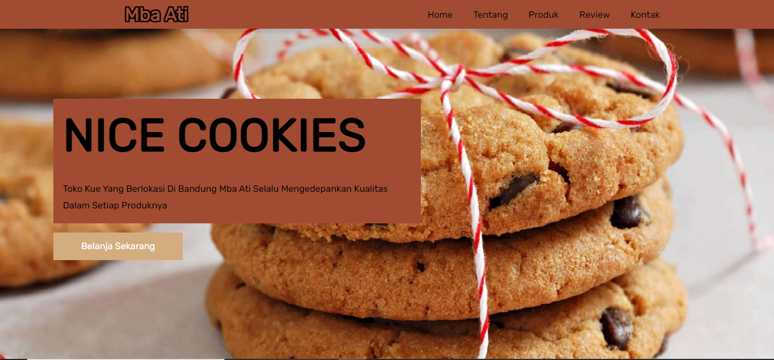
Home Page
Halaman utama dari website yang mempunyai button dan Navigasi Bar untuk melakukan aksi yang menuju ke halaman atau pages yang ingin di tuju.

Slide 11
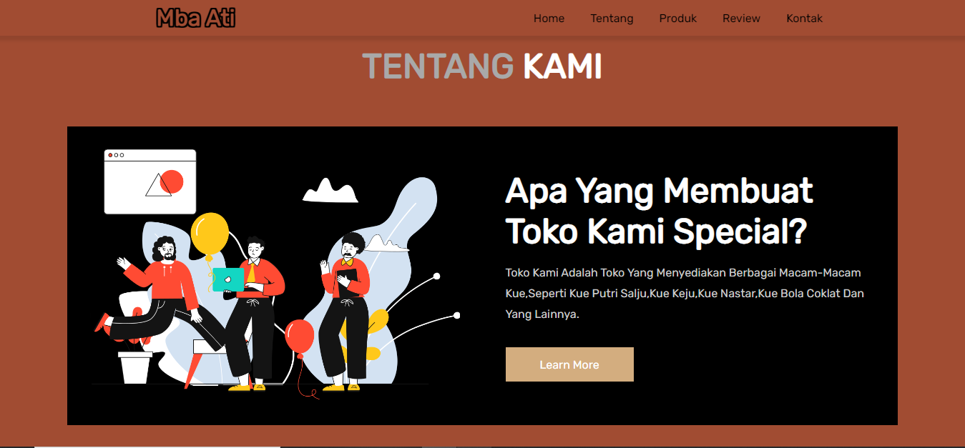
About Page
About pages merupakan halaman yang di mana menjelaskan atau mendeskripsikan toko yang menjual produk di dalam web.

Slide 12
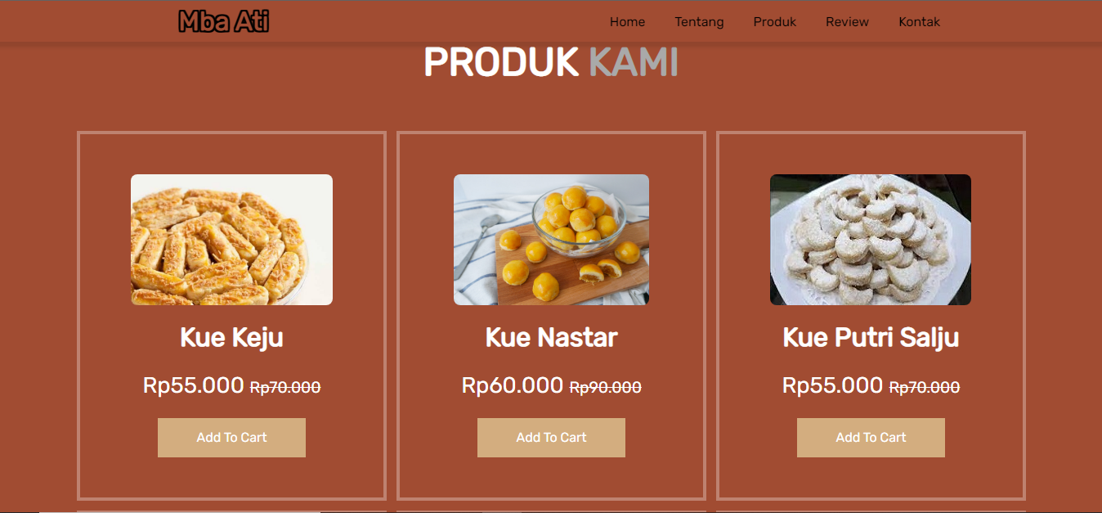
Product Page
Product pages merupakan halaman yang menampilkan barang atau jasa yang sedang di promosikan di web tersebut.

Slide 13
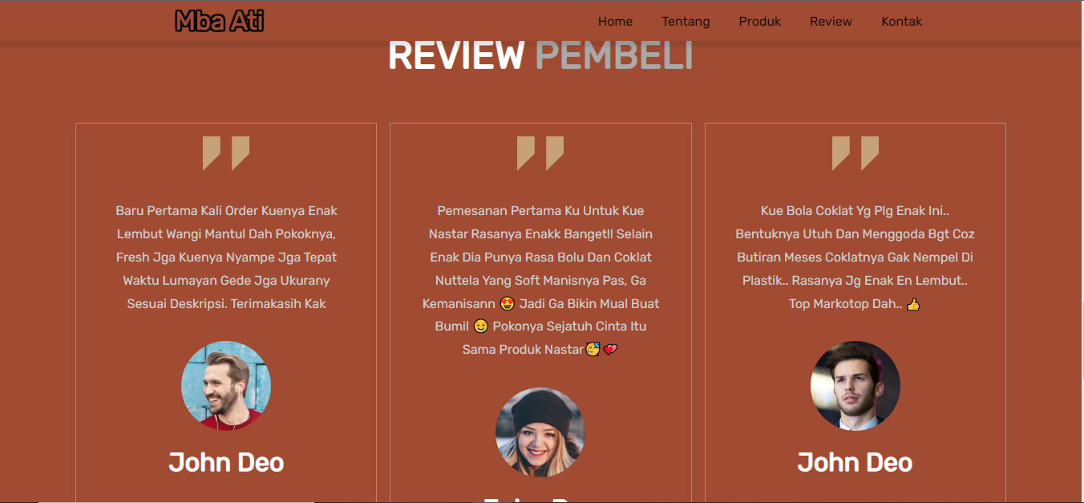
Review Page
Review Pages merupakan halaman ulasan dari para pembeli untuk menilai produk yang dijual oleh toko.

Slide 14
Contact Page
Contact Page Kerjasama merupakan halaman yang dimana bisa bekerjasama dengan menghubungi lewat email dan juga pesan.

Slide 15
Kendala Di Perusahaan
Kendala Kendala di perusahaan yaitu tidak bisa berinteraksi secara langsung dengan karyawan dari perusahaan tersebut, kemudian tidak adanya kuota akses internet atau habisnya kuota akses internet, dan banyak siswa dan siswi yang tidak mempunyai komputer atau laptop untuk pengerjaan tugas dari industri,

Slide 16
Pemecahan Masalah
Ikut ke teman yang mempunyai wifi atau internet yang stabil dan memadai. Atau meminta di ajari kepada teman yang sudah mengikuti pembelajaran sedari awal untuk membantu kita yang tertinggal materi.Sekolah menyediakan komputer yang bisa dipakai untuk pengerjaan.

Slide 17
Kesimpulan Dan Saran
Kesimpulan
Setelah saya melakukan PRAKERIN (Praktik Kerja Industri) di PT.Nusantech. Saya mendapatkan banyak manfaat, baik itu pengalaman, pengetahuan, dan semua yang terkait dalam dunia kerja.
Dari seluruh kegiatan yang sudah dilakukan yaitu mempelajari Bahasa pemrograman HTML, CSS, ReactJS, dan Node Js kemudian mengerjakan sebuah web promosi untuk syarat kelulusan Praktik Kerja Lapangan (PKL)

Slide 18
Kesimpulan Dan Saran
Saran
Saran yang dapat di sampaikan untuk industri setelah melakukan penelitian, memberi kuota akses internet bagi yang tidak mampu namun diberikan ketika hanya saat pembelajaran di mulai.
Adapun dalam pengalaman harus adanya kunjungan industri agar lebih mengenal dunia pemogramann,karena dalam dunia kerja kita tidak hanya harus mempunyai hard skill tapi soft skill juga.
Kemudian selama pembelajaran online di mulai, disarankan untuk selalu open cam bagi para siswa siswi, agar siswa dan siswi dapat terkontrol namun sepertinya siswa dan siswi masih malu ketika open cam.

Slide 19
Daftar Pustaka
https://drive.google.com/file/d/1QxIKyRJgUJOcUuXv4U-0j4_084-vpthB/view
https://www.niagahoster.co.id/blog/apa-itu-landing-page/?amp
https://accurate.id/marketing-manajemen/promosi-adalah/
https://virtualofficemurah.com/apa-itu-website-dan-manfaatnya/
https://www.hostinger.co.id/tutorial/apa-itu-html
https://www.niagahoster.co.id/blog/pengertian-css/

